Slide 1
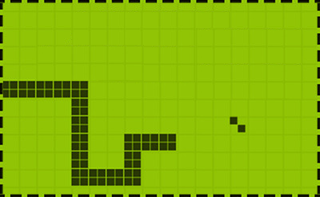
snake
snake
Das Computerspielklassiker, bei dem eine sich gerade oder rechtwinklig bewegende Schlange durch ein Spielfeld gesteuert wird.
Das Computerspielklassiker, bei dem eine sich gerade oder rechtwinklig bewegende Schlange durch ein Spielfeld gesteuert wird.

Slide 2
Inhaltsverzeichnis
Inhaltsverzeichnis
Spielprinzip
Ziel
  Muss Ziele
  Kann Ziele
Meilensteine
Malt Block auf display
Gameloop
Spawnt neues Essen
Music
Quelle
Spielprinzip
Ziel
  Muss Ziele
  Kann Ziele
Meilensteine
Malt Block auf display
Gameloop
Spawnt neues Essen
Music
Quelle

Slide 3
SpielPrinzip
SpielPrinzip
Der Spieler führt die Schlange, genauer gesagt ihren Kopfteil, auf den Körperteil des Futterhappens. Dazu verwendet er die Pfeiltasten auf der Tastatur. Wird der Happen berührt, so verschwindet er, die Schlange wird um ein Körperteil länger und irgendwo auf dem Spielplan erscheint ein neuer Futterhappen.
Der Spieler führt die Schlange, genauer gesagt ihren Kopfteil, auf den Körperteil des Futterhappens. Dazu verwendet er die Pfeiltasten auf der Tastatur. Wird der Happen berührt, so verschwindet er, die Schlange wird um ein Körperteil länger und irgendwo auf dem Spielplan erscheint ein neuer Futterhappen.

Slide 4
Muss-Ziele
Muss-Ziele
Das Spiel muss eine grafische Oberfläche besitzen.
Es muss eine sichtbare Schlange geben, die sich durch Pfeiltasten in jede Richtung bewegen lässt.
Es muss Futterhappen geben, welche die Schlange einsammelt und die länger macht.
Das Spiel muss eine grafische Oberfläche besitzen.
Es muss eine sichtbare Schlange geben, die sich durch Pfeiltasten in jede Richtung bewegen lässt.
Es muss Futterhappen geben, welche die Schlange einsammelt und die länger macht.

Slide 5
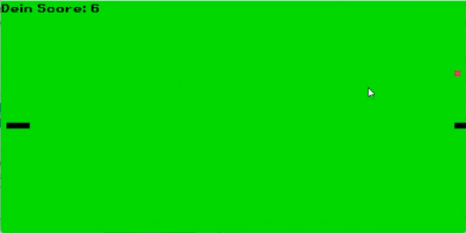
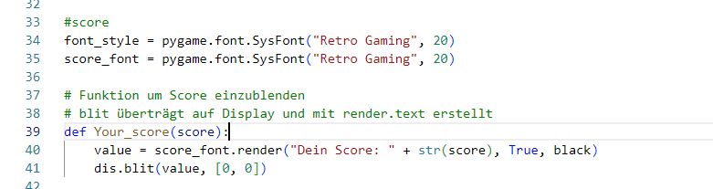
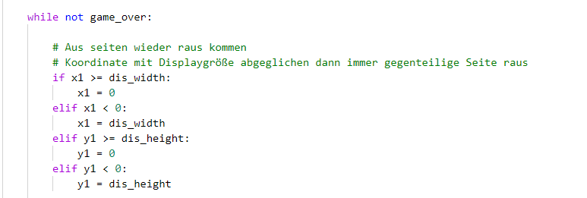
kann-Ziele
kann-Ziele
Eventuell Tracking des eingesammelten Futters.
Spielfeld Begrenzung, Schlange kommt beim Eintritt der Grenze auf gegenüber gesetzter Seite heraus.
Eventuell Tracking des eingesammelten Futters.
Spielfeld Begrenzung, Schlange kommt beim Eintritt der Grenze auf gegenüber gesetzter Seite heraus.

Slide 6
Meilensteine
Meilensteine
Bis dem 02.03.23 die Muss-Ziele.
Bis dem 10.03.23 Vorstellung des Projektes.
Bis dem 02.03.23 die Muss-Ziele.
Bis dem 10.03.23 Vorstellung des Projektes.

Slide 7
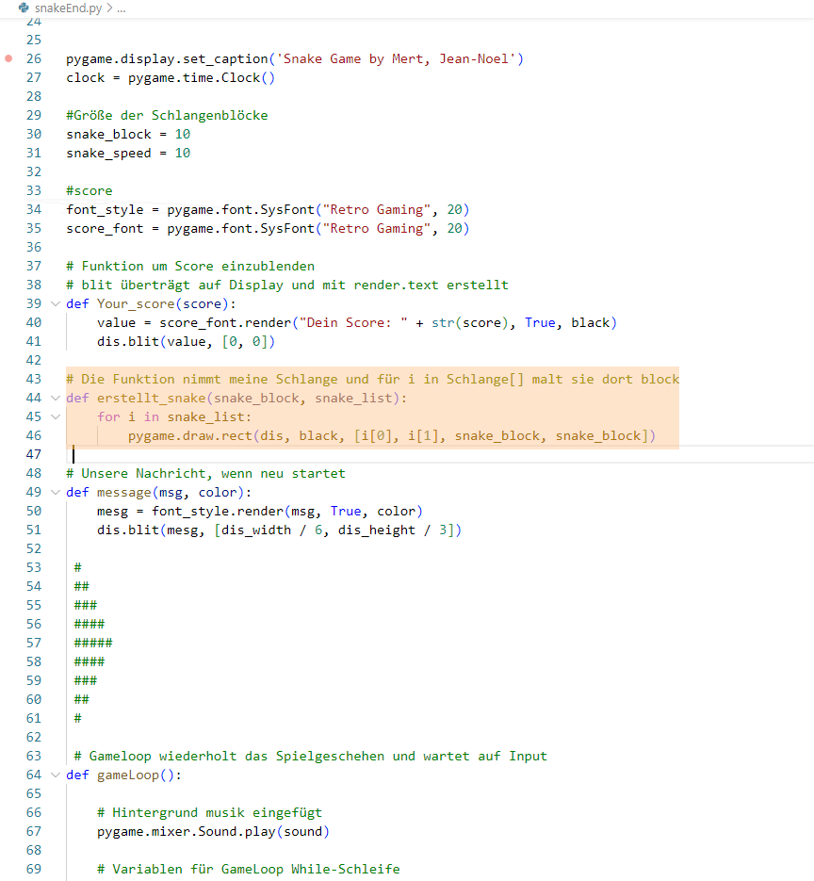
Malt Block auf display
Malt Block auf display

Slide 8
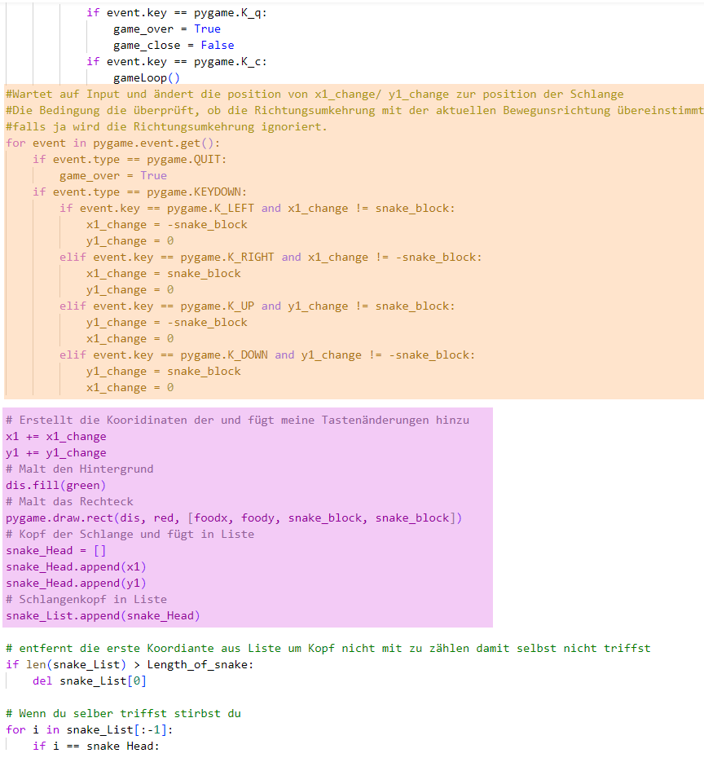
GaMeloop
Gameloop

Slide 9
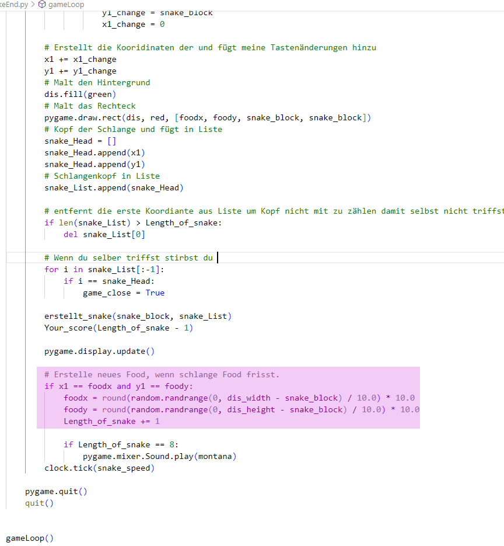
Spawnt neues Essen
Spawnt neues Essen

Slide 10
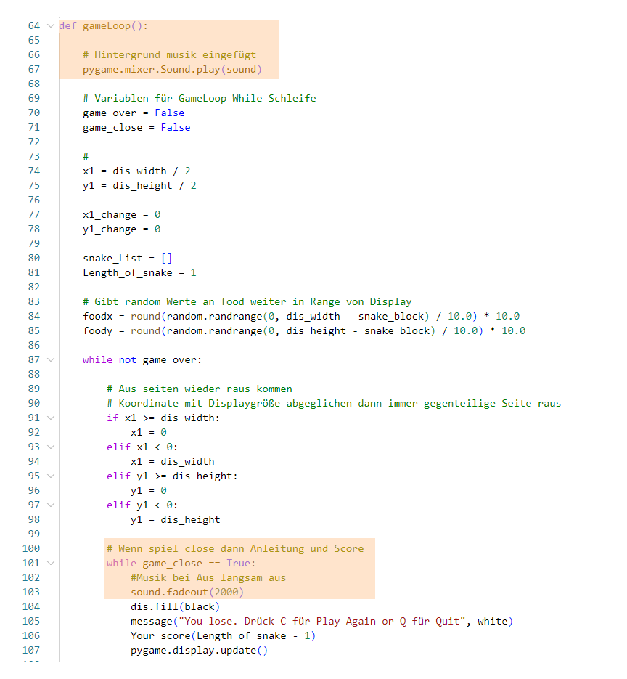
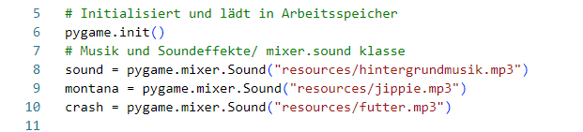
Music
Music

Slide 11
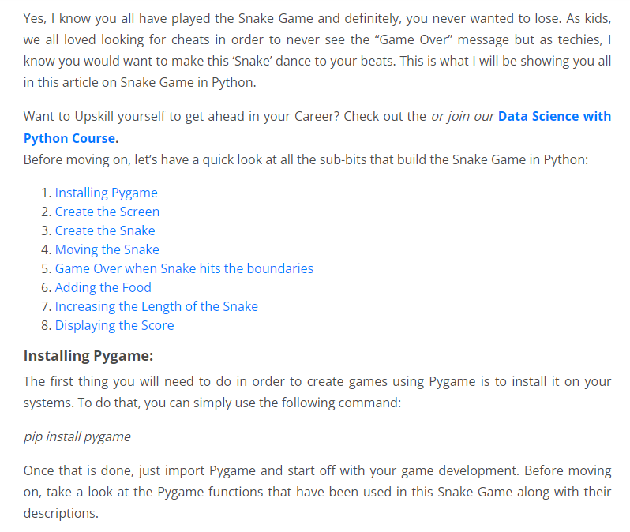
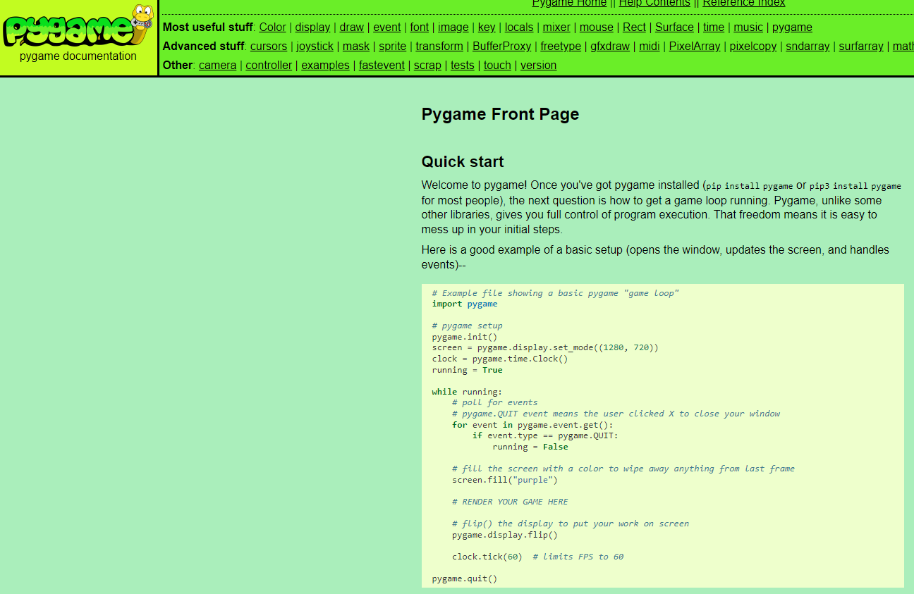
Quelle
Quelle
https://www.pygame.org/docs/
https://www.edureka.co/blog/snake-game-with-pygame/
https://www.pygame.org/docs/
https://www.edureka.co/blog/snake-game-with-pygame/

Slide 12
Vielen Dank fuer
Eure aufmerksamkeit
Vielen Dank fuer
eure aufmerksamkeit
Habt ihr noch Fragen?
Habt ihr noch Fragen?

